Slide 1
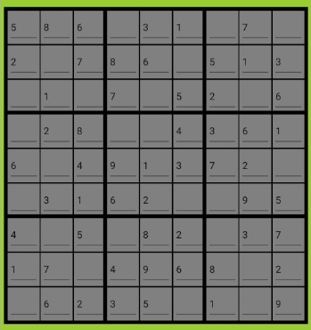
Sudoku MVVM Exam
Dominic Wüthrich 25.01.2020 Juventus Technikerschule HF

Slide 2
Traktandum
Was ist MVVM?
Was habe ich gemacht?
Part: GUI
Part: Unit Testing
Part: Ordnung, Clean Code etc.
Fazit

Slide 3
Was ist MVVM?
MVVM ist eine Variante des MVC-Konzept
Enthält im Vergleich zu Java MVC, zusätzlich das XAML Code
Für was MVVM?
Lose Kopplung
GUI View wird mittels Datenanbindung mit ViewModel oder Model kommuniziert.
Mit bestimmter Commands, wie Bindings
Testbarkeit erhöhen
Durch wenig bis kaum Code-Behind nutzen

Slide 4
Was habe ich gemacht?
Einen Sudoku Oberfläche
Erstellt mit mehrere Grid
3x3 grosse Grid, und dann jede Zelle nochmals 3x3 Grid

Slide 5
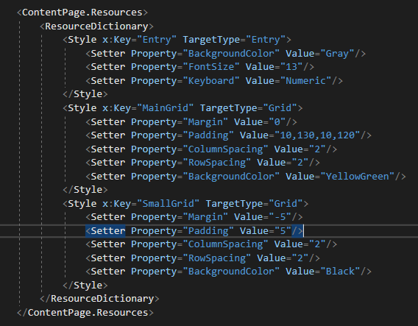
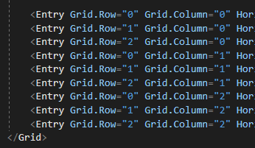
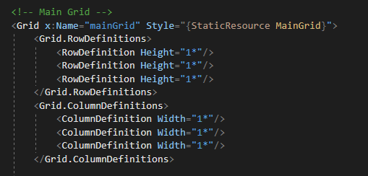
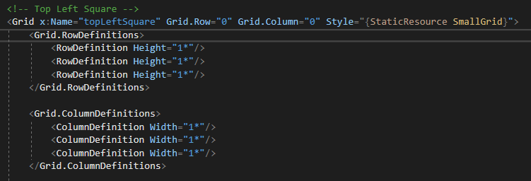
Part: GUI 1
ResourceDictionary erstellt
“Main”Grid erstellt
“Sub”Grid erstellt
pro Zelle mit Entry erstellt
Siehe nächste Folie, ganze “Sub”Grid

Slide 6
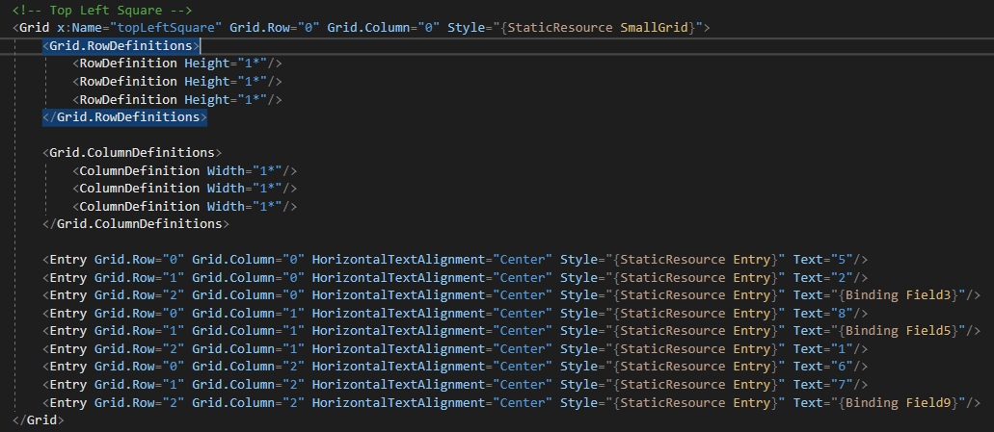
Part: GUI 2

Slide 7
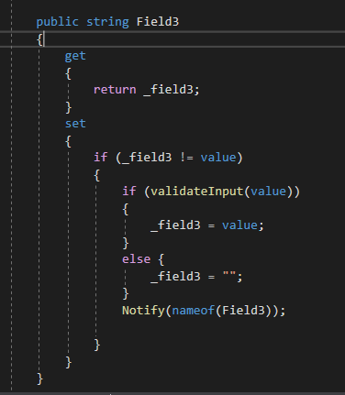
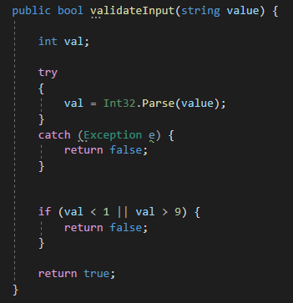
Part: Bindings und ViewModel
Input Handler erstellt
Validierungs-Funktion erstellt

Slide 8
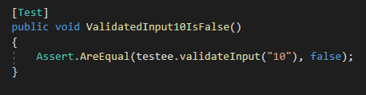
Part: Unit Testing 1

Slide 9
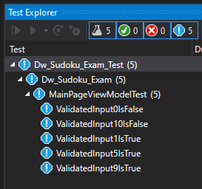
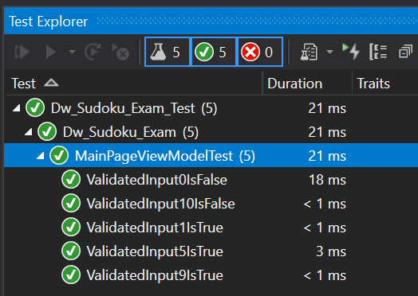
Part: Unit Testing 2

Slide 10
Part: Ordnung, Clean Code etc.
Code walk-through

Slide 11
Fazit
Aller Anfang war für mich sehr schwierig
GUI erstellen hatte ich schon am Anfang Schwierigkeiten. Laufenden der Zeit, wurde immer besser. Anfang 9x9 Grid gemacht, am schluss sinnvoller 3x3 Grid erstellen.
GUI erstellen ist doch nicht so schwierig. Man muss es nur kennen was es kann, was für Properties gibt es?...
MVVM näher verstanden durch hier selbst entwickelt.
Unit Testing erstaunlich einfach, auch hier, wenn man weiss wie

Slide 12

Noch Fragen?

Slide 13

Danke für euer Aufmerksamkeit

